Slide 1
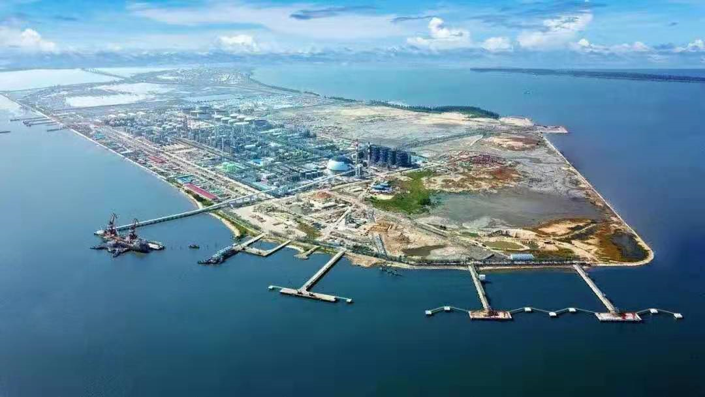
01
炼油二部2021年1月份装置停检开HSE专业技术总结
安全生产注意事项
---- 生产一线的安全工作要盯在现场，做在现场

Slide 2
1
装置安全停开HSE管控
2
装置危险作业HSE管控
CONTENTS
目录
3
装置消防安全HSE管控
4
施工用电安全HSE管控
5
施工车辆安全HSE管控
6
环保环境三废HSE管控
7
职业健康卫生HSE管控
8
部门HSE管控技术总结

Slide 3
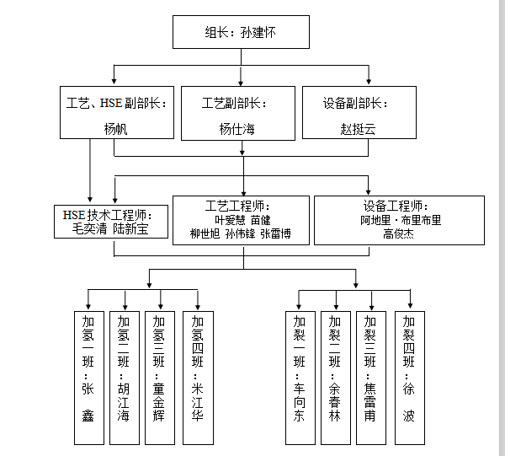
装置安全停检开HSE管控·组织架构
----确定组织架构，明确岗位职责，确保时间节点

Slide 4
装置安全停检开HSE管控·前期准备工作
炼油二部各装置于1月份进行装置停检开工作，主要检修项目为“加裂和气分装置复合空冷腐蚀情况检查”、“加裂空冷A201B/C管束堵漏”、“柴油复合空冷腐蚀情况检查”和内漏阀门更换等。各项检修作业按计划开展，对作业全过程进行风险管控，落实各项HSE管控措施。检修作业全部结束装置进入开工阶段。具体是：
----严格遵守各项停检开方案，统一思想，盯牢节点，坚守岗位，循章办事。
----在装置停工作业开始前，根据《装置停开工方案》中具体实施内容，制定《装置停检开HSE管控方案》，用工作危害分析（JHA）进行危险源辨识与风险评价工作。按照停工、检修、开工等10大关键节点步骤，辨识出15类危险源或潜在事件，结合现有安全措施制定风险消减、控制措施。针对柴油加氢产品污染事件，完善JHA关于如何避免物料互串以及阀门开关状态管控的三级确认履职危害分析。

Slide 5
装置安全停检开HSE管控·JHA分析以及应急
----《炼油二部装置停检开HSE管控方案》
----《炼油二部加裂气分装置停检开JHA分析》
----《炼油二部加裂气分装置复合空冷检修JHA分析》
----《炼油二部煤柴油加氢装置停检开JHA分析》
----《炼油二部装置异常泄漏或着火爆炸应急处置预案》

Slide 6
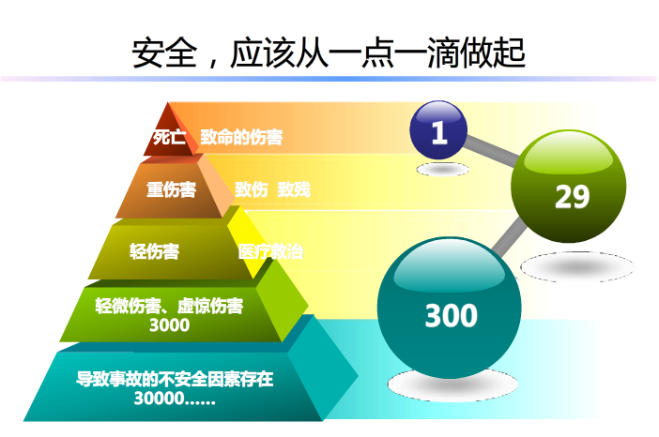
装置安全停检开HSE管控·管理人员安全态度和意识
----安全，应该从一点一滴做起从自身做起，发挥带头以及引导作用
----安全，管理要具备专业性、技术性、规范性
----安全，特点是归零性（一旦发生事故一切都归零）
海 因 里 希 法 则
及时找出不安全行为和条件
防患事故于未然

Slide 7
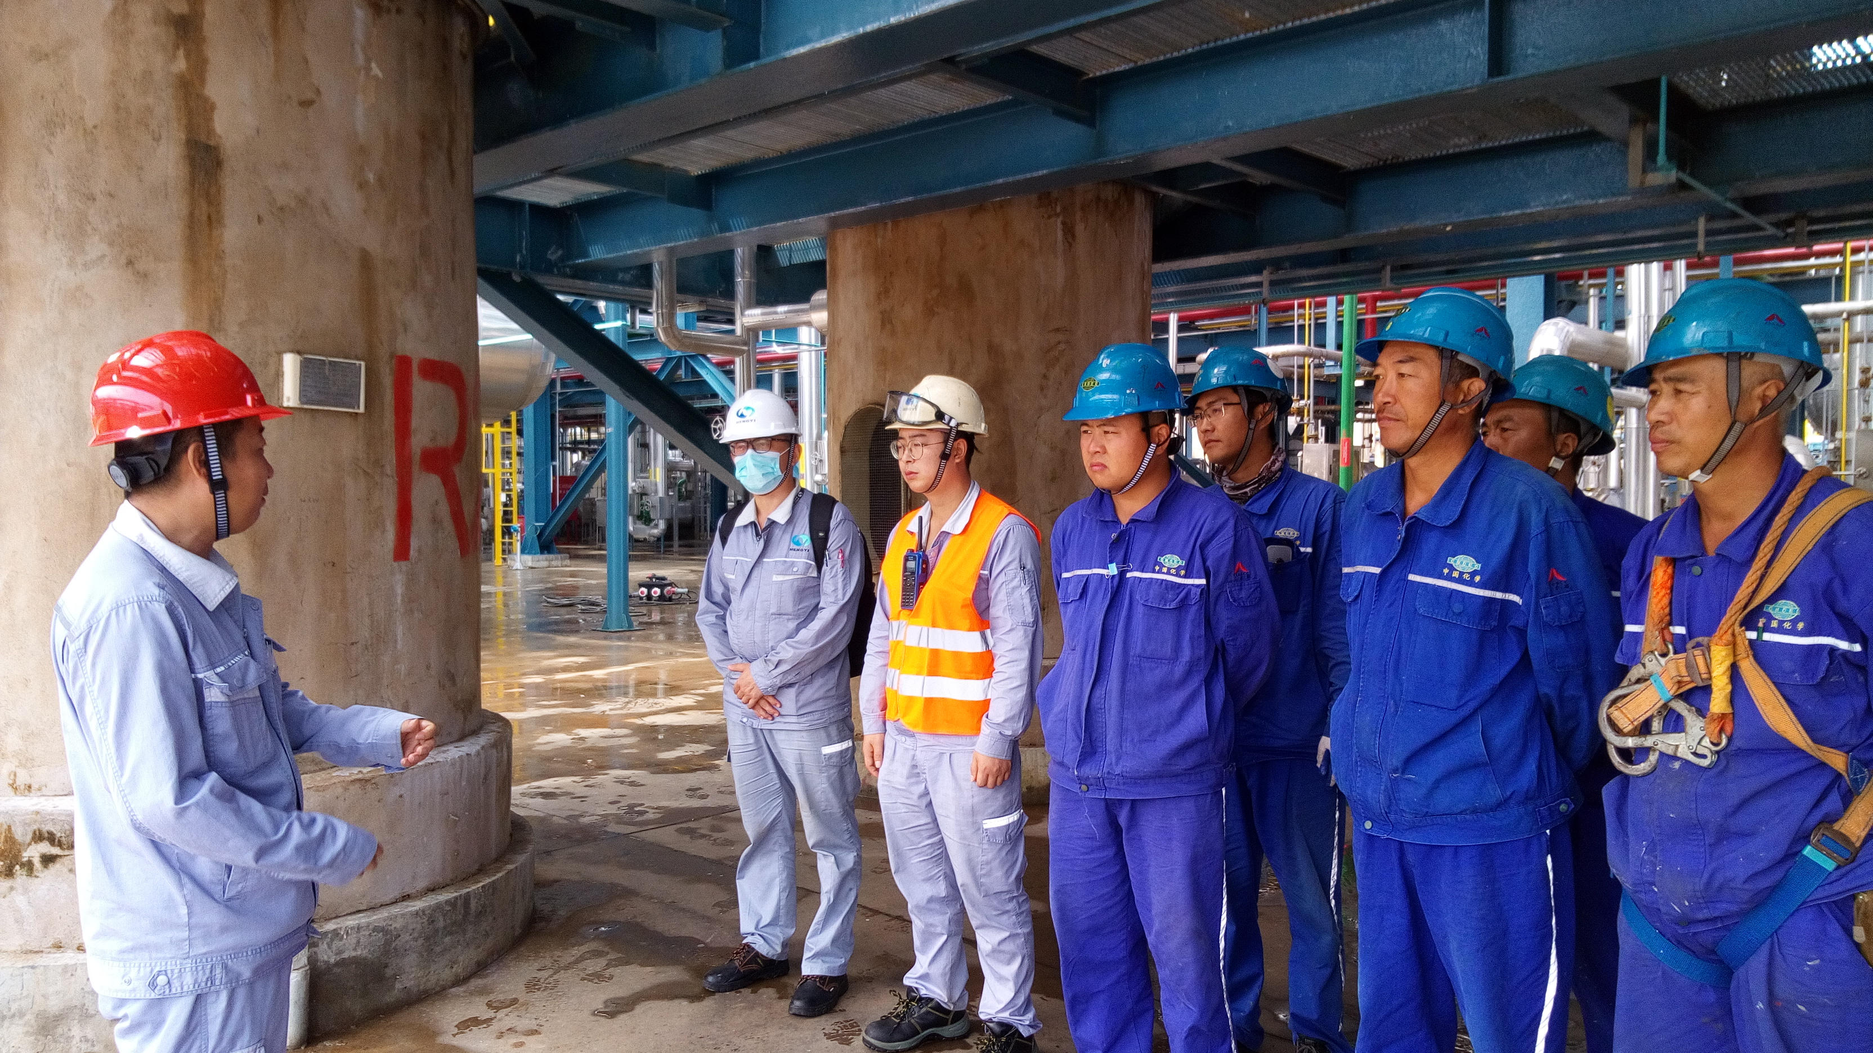
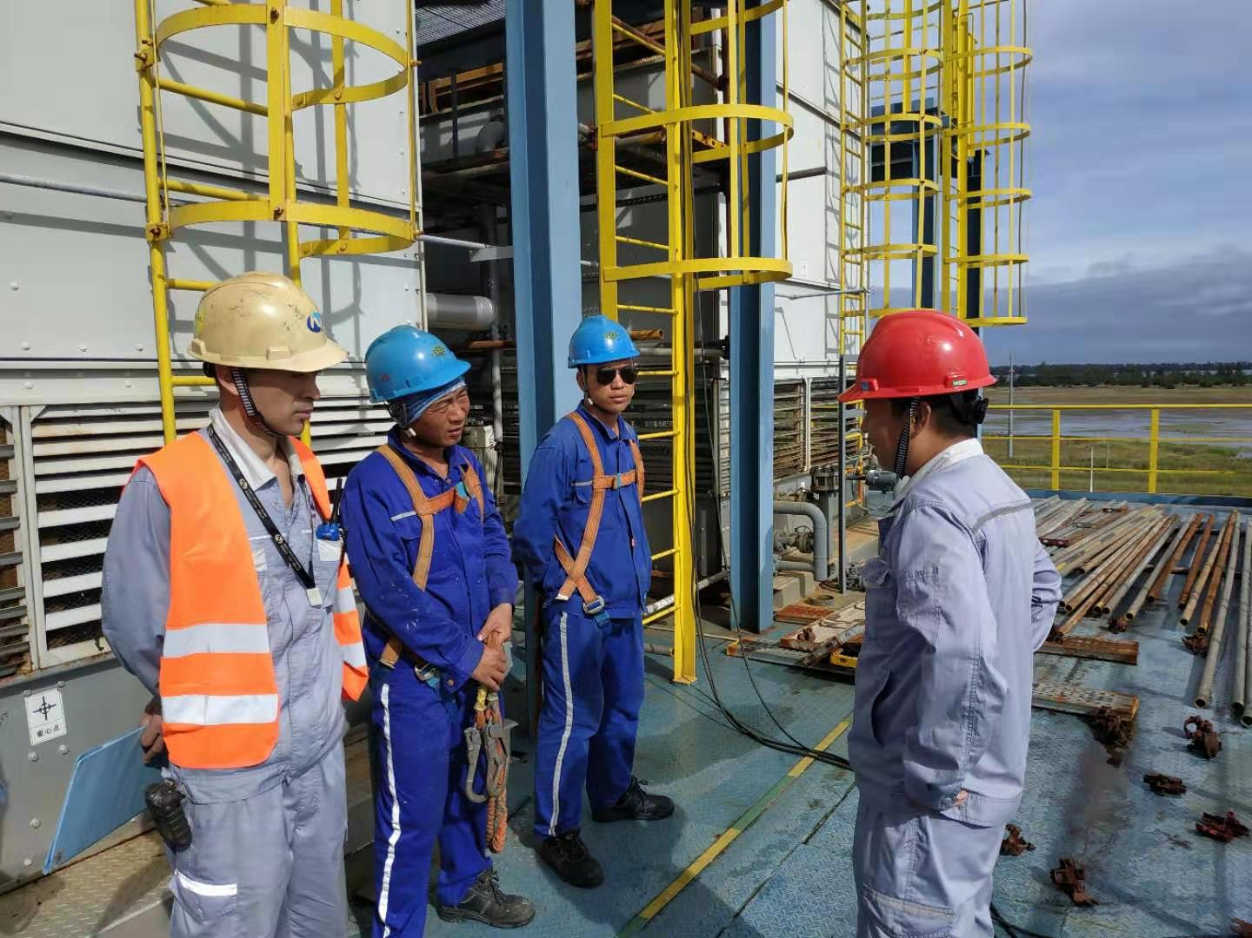
装置安全停检开HSE管控·现场人员安全态度和意识
---工作场所内所有人的行为，物的状态决定了事故或伤害是否发生
---工作场所内永远都达不到绝对的安全，避免人身伤亡始终要靠自觉的安全意识
---工作场所内安全喊话和现场交底是最贴近危险的安全措施

Slide 8
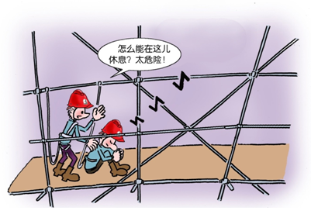
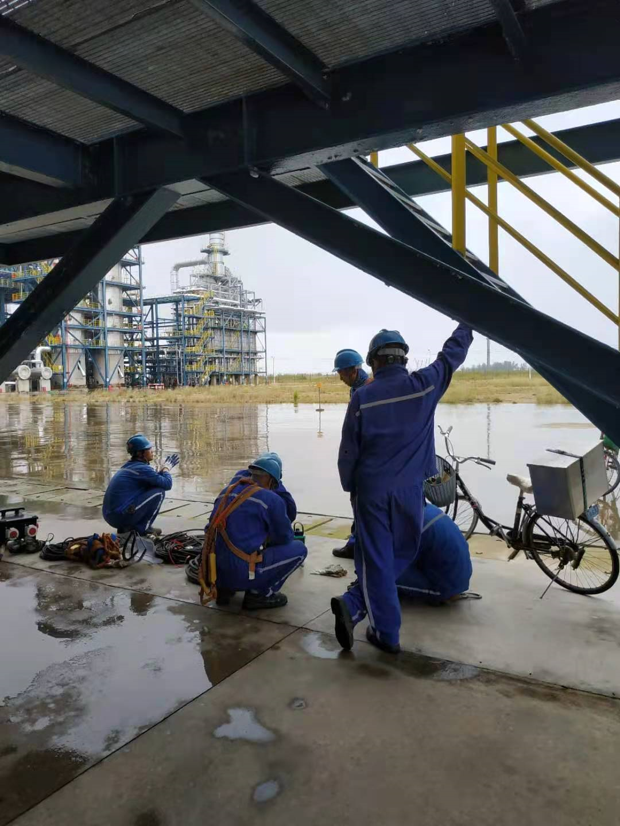
装置安全停检开HSE管控·典型不安全态度和意识
员工在装置现场最常见的八种不安全行为：
（1）操作错误，忽视警告，麻痹大意，侥幸心理
（2）人为地使安全装置失效
（3）使用不安全设备
（4）手代替工具操作
（5）冒险进入危险场所
（6）攀、坐不安全位置
（7）未穿戴劳保用品或未正确使用。
（8）连续疲劳作业

Slide 9
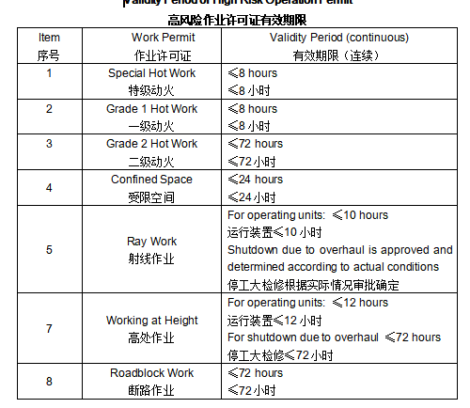
装置危险作业HSE管控·高风险分类
射线
作业
动火
作业
高处
作业
危险作业
断/占路作业
动土
作业
吊装
作业
临时
用电
受限
空间
危险作业开始前必须办理相应的作业票！

Slide 10
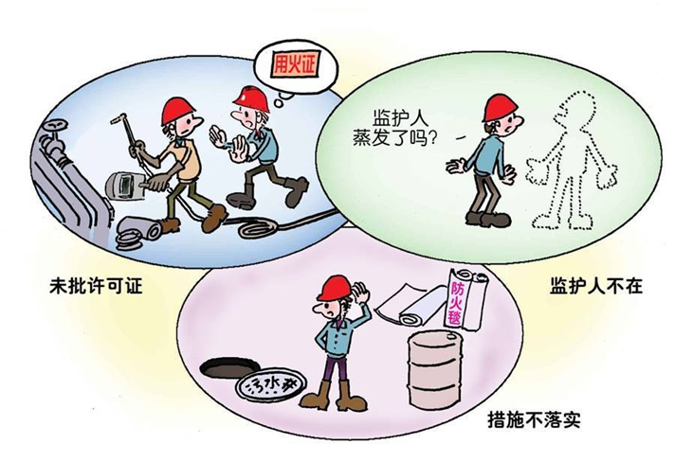
装置危险作业HSE管控·原则
“三不原则”
无作业票不作业
措施未落实不作业
无监护人或监护人不在场不作业

Slide 11
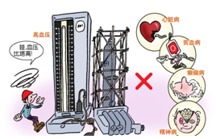
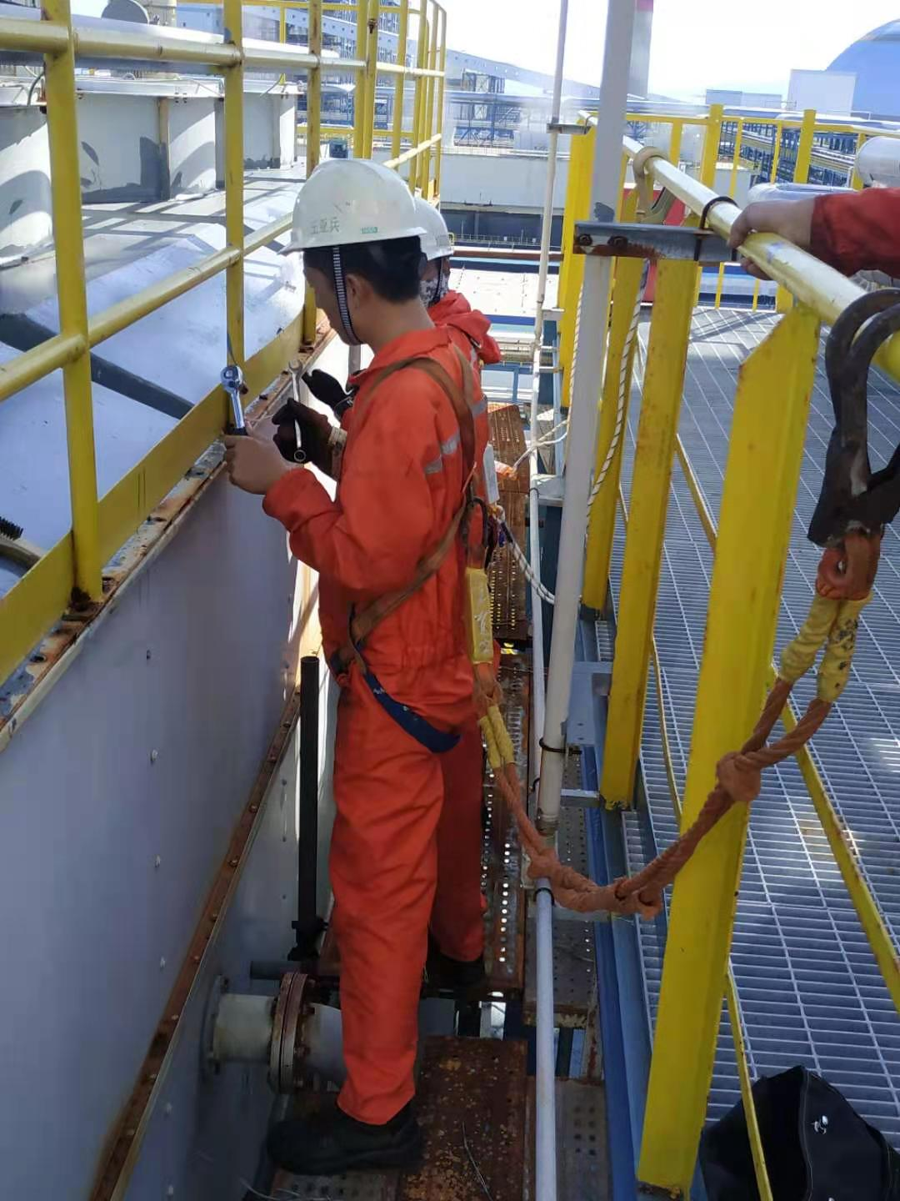
装置危险作业HSE管控·高处作业安全
作业前
作业中
作业后
设置警戒区；
设备设施工具安全可靠；
无高处职业禁忌症；
佩戴防护用品（安全帽、安全带等）并有效使用；
使用的承重工具（如脚手架、梯台）符合安全要求；
有触电危险时，已断电并悬挂警告牌；
30米以上高处作业应配备通讯、联络工具，指定专人
负责联系。
涉及其他危险作业时，应办理相应的作业票
Notes:
安全标志、工具、仪表、电气设施和各种设备，应施工前进行检查，确认完好后投入使用。
患有高血压、心脏病、贫血、癫痫及恐高症等职业禁忌症和年老体弱、疲劳过度、视力不佳、酒后人员及其他健康状况不良者，不准高处作业。
应准确佩戴安全帽、安全带等防护用品，安全带不得低挂高用。
从事高处作业时，必须设置警戒区。
使用的脚手架、围栏、梯台等应符合国家有关规定。
在石棉瓦、瓦檩板等轻型材料上作业，应搭设并站在固定承重板上作业。
作业场所有坠落可能的物件，应一律先行撤除或加以固定。
涉及到临时用电，临时动火，应办理相关作业票。
在登高接近高压线或裸导线排，或距离低压线小于2.5米时，必须停电并经检查确无触电危险。电源切断后，应在电闸上挂出“有人工作，严禁合闸”的警告牌。在采取地（零）电位或等（同）电位作业方式进行带电高处作业时，必须使用绝缘工具。
高处作业应有足够的照明。
30米以上高处作业应配备通讯、联络工具，指定专人负责联系。

Slide 12
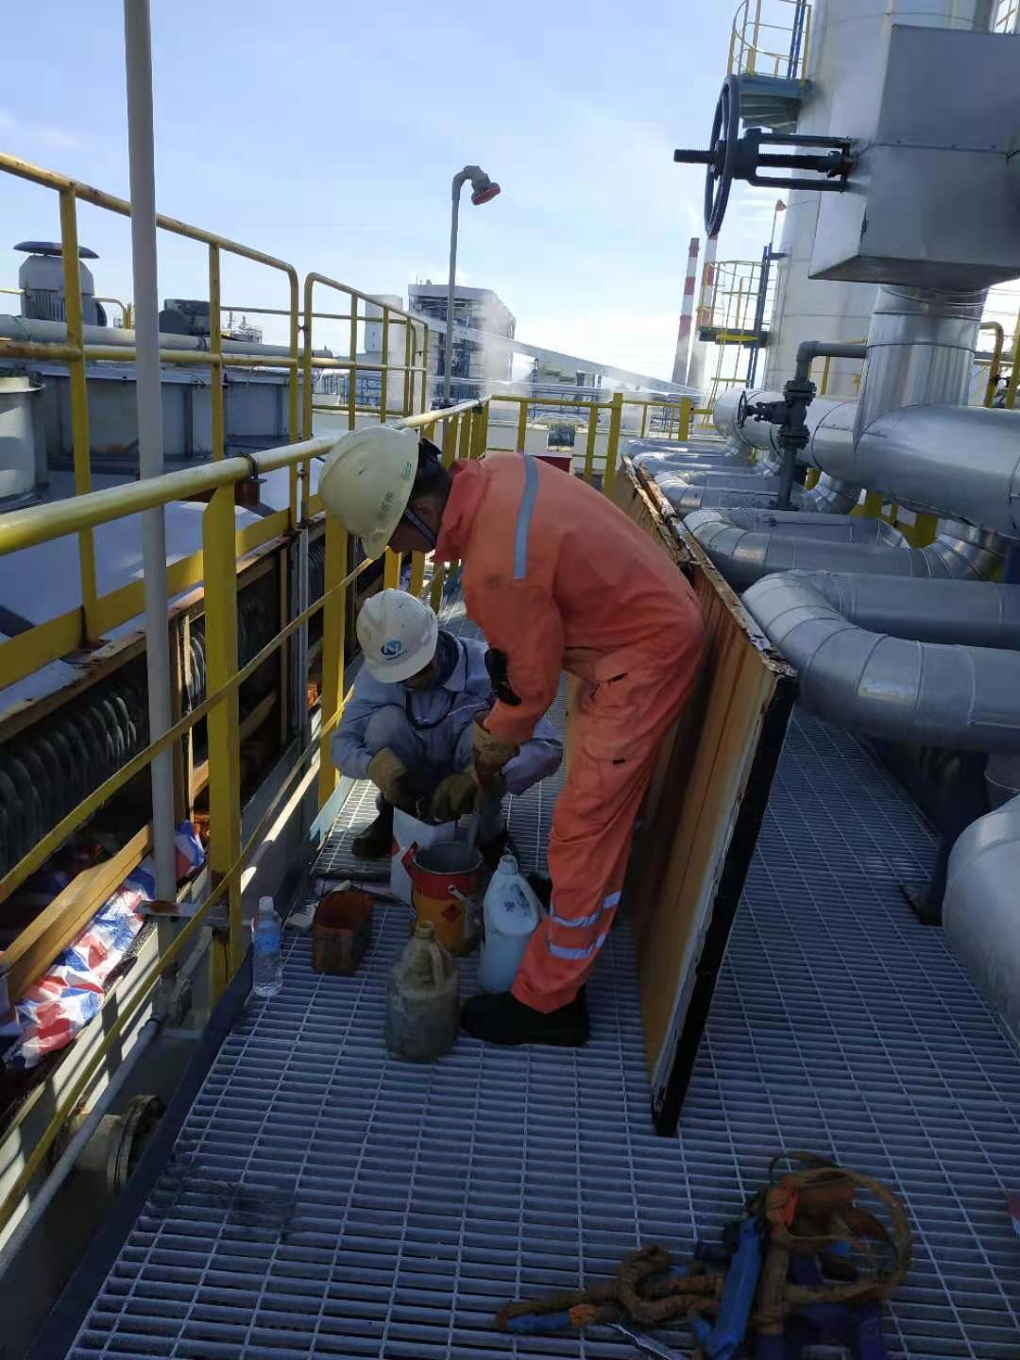
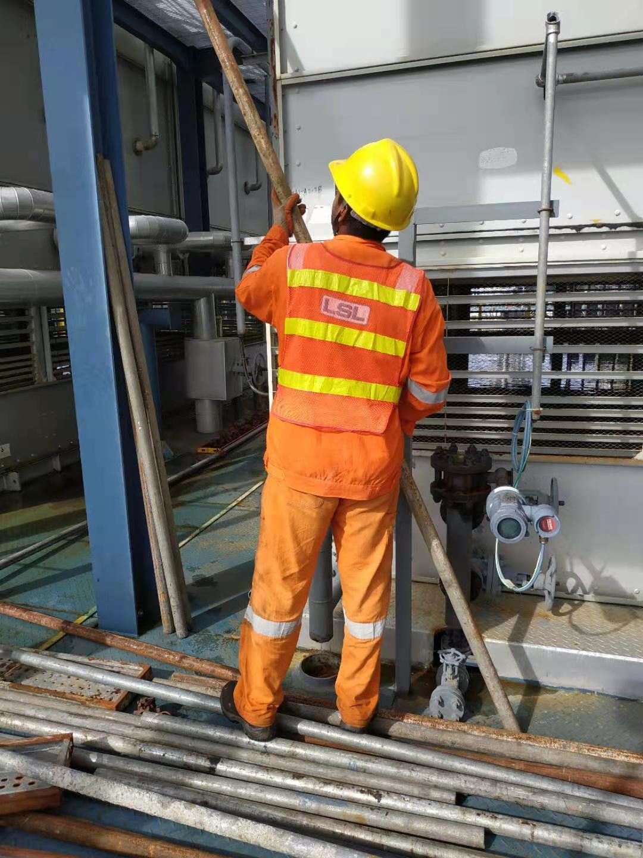
装置危险作业HSE管控·高处作业安全
作业前
作业中
作业后
作业现场清扫干净，作业用的工具、拆卸下的物件及余料和废料应清理运走。做到工完料净场地清。
施工结束后保留的脚手架，要进行全员风险警示，
告知搭设的脚手架存在绊倒人或妨碍日常和应急处理
过程中作业、逃生的空间距离。

Slide 13
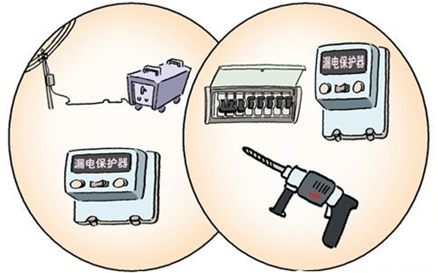
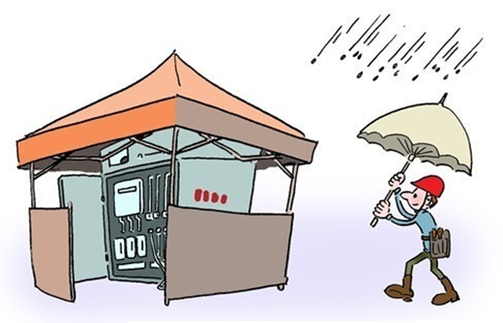
临时用电HSE管控·基本要求
1.安装临时用电线路的电气作业人员，应持有电工作业证。
2.在防爆场所使用的临时电源，电气元件和线路应达到相应的防爆等级要求，并采取相应的防爆安全措施。
3.临时线路必须采用绝缘良好的导线，其截面应能满足用电负荷和机械强度的需要。应用合格绝缘设备固定架设，导线距地面的高度不低于4.5米，与道路交叉跨越时不低于6米，对过道路地表敷设的电缆线应穿钢管保护。防止车辆或人员碾压踩踏剐蹭。
4.对现场临时用电配电盘、箱应有编号，
应有防雨措施，盘、箱、门应能牢靠的关闭。
5. 行灯电压不得超过36伏；在特别潮湿的场所或塔、罐等金属设备内作业装设的临时照明行灯电压不得超过12伏。 临时用电的线路应由具有电工作业操作证书的电工拆除。

Slide 14
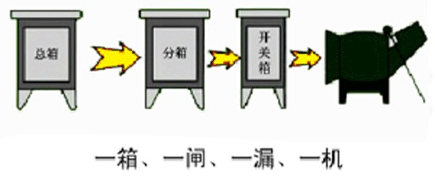
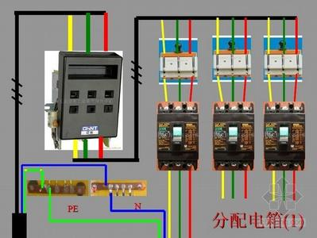
临时用电HSE管控·基本原则
施工现场临时用电三项基本原则
空冷除锈刷漆施工现场临时用电工程专用的电源点是直接接地的220∕380V三相五线制动力低压电力系统，必须符合：
1、采用三级配电系统；
2、采用TN-S接零保护系统；
3、采用二级漏电保护系统。

Slide 15
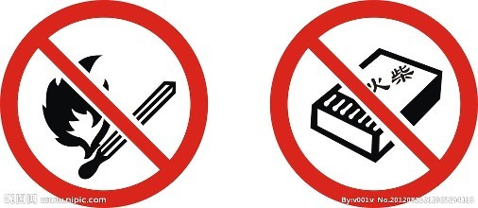
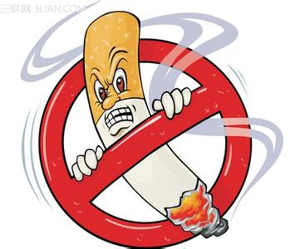
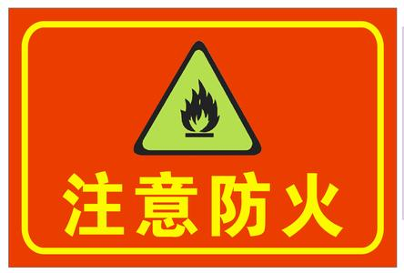
消防安全HSE管控·禁火令
----装置已转入开工状态，系统条件随之发生变
化，加氢类装置重点做好开工过程中的风险管控，
如：设备法兰泄漏等，各岗位一定要对开工期间
禁火令引起足够重视，加强现场管控、巡检盯表
和漏点处置，预防生产安全事故的发生。
----消防队在现场留守并处置在停开工过程中可能
出现的泄漏着火爆炸或人员中毒受伤等突发情况
火灾·起因

Slide 16
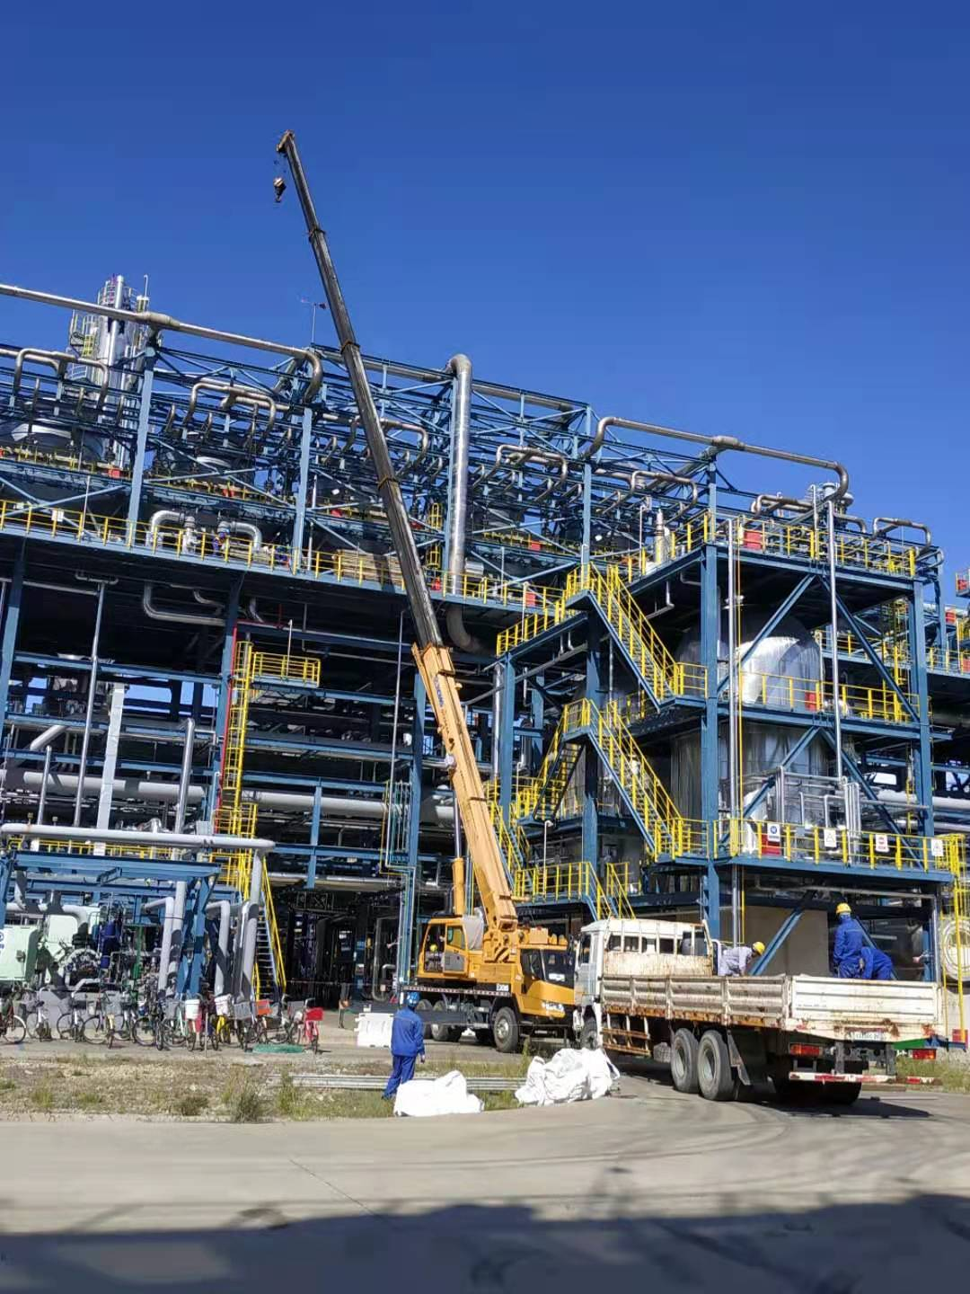
装置施工车辆安全HSE管控
施工车辆影响装置安全的三大要素：人、车、路。
人
车
路
炼油化工生产
装置属于易燃
易爆区域，
驾驶员不重视
此特点，安全
意识淡薄。
车辆本身就是
一个危险源，
一个点火源。
生产装置区
空间距离有
限且管线设
备密集行车
条件复杂

Slide 17
环保·环境·三废HSE管控
----本次停检开所有退油退至罐区，无向地漏含油污水排放计划
----本次停工无废水废渣排放计划
----火炬排放严格按要求提前向计调部和HSE部汇报，
----停工前准备接油桶、吸油毡，预防系统开停工过程法兰、机封等泄漏油渍

Slide 18
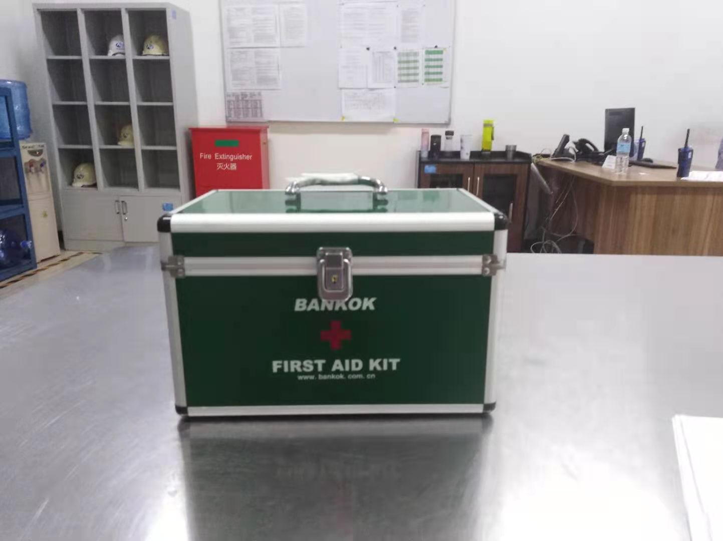
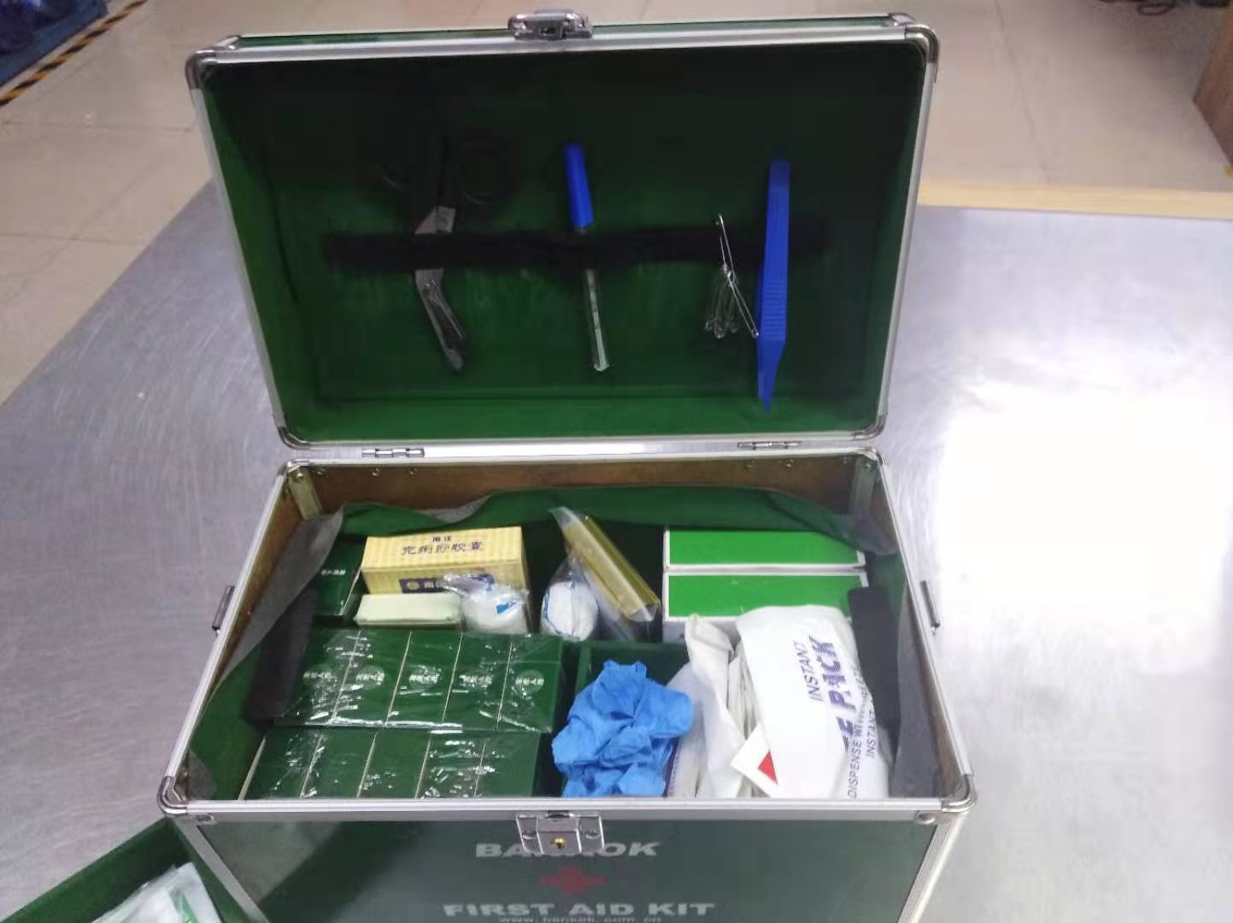
职业健康卫生HSE管控
执行依据是《工作场所职业卫生管理规定》
----避免长时间连续疲劳作业，应采取轮班替换制作业
----为现场人员准备充足的防暑药品、饮用水等其他防暑措施
----规范合规有效的劳动防护

Slide 19
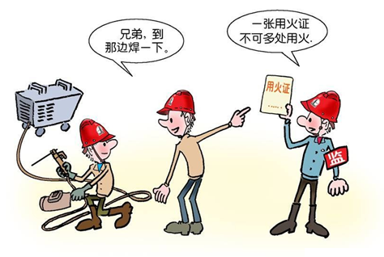
高风险作业票证管理使用要求
1.实行一个作业点、一个作业周期、一张作业票的危险作业管理。
2.禁止涂改、未经授权的代签、补签或未进行现场确认就签发作业票等 弄虚作假行为。对违规人员违规处理。
3.严格落实申请、审核、审批责任程序，严格落实票证升级管理制度
4.不得扩大作业票使用范围或地点，不得更改作业票的作业人员及监护人员。如果发生变更，应当重新办理作业票申请。
5.将开具的危险作业票的施工方、作业时间、作业部门、
作业原因、负责人等相关信息确认清楚。

Slide 20
1月份停检开出现的问题·分析·措施
--1.部门自查发现还是存在监护失职情况：作业票证未按要求填写。监护的工作任重而道远
--2.加裂空冷A201因为需要堵漏加盲板，部门安排的加班人员用氮气吹扫置换空冷，加班人员在下班后没有关闭氮气阀门且对吹扫情况未交接说明，后续当班人员未确认就安排拆卸法兰加盲板，存在带压拆装且导致人员误判为工艺介质侧阀门内漏，耽误施工作业进度。针对加裂空冷A201在氮气阀门未关闭情况下拆卸法兰情况，后期现场遗留工作在人员互换交接过程中以清单的形式传递信息，尤其是盲板的隔离、阀门的状态、施工的进度要逐项确认交接。从本次停检开总结经验，HSE各项工作和措施的有效执行是装置安全停检开的前提和基础。
本次检修HSE管控工作在各专业、各岗位共同配合下有效推进。通过此次检修，不断纠偏、完善HSE管理思路和HSE管控方案，更好的确保每个环节的安全，为今后装置大检修工作的安全顺利开展积累技术和经验。

Slide 21
TERIMA KASIH

